Slide 1


КОМИТЕТ ПО ОБРАЗОВАНИЮ ГОСУДАРСТВЕННОГО БЮДЖЕТНОГО ПРОФЕССИОНАЛЬНОЕ ОБРАЗОВАТЕЛЬНОЕ УЧЕРЕЖДЕНИЕ "НЕКРАСОВСКИЙ ПЕДАГОГИЧЕСКИЙ КОЛЛЕДЖ №1 САНКТ-ПЕТЕРБУРГА"
Индивидуальный проект
"Подготовка и сдача экзаменов для обучающихся как стресс-фактор"
студентки 1-1/6 группы Рустамовой Наили Эльшад кызы
Специальность 44.02.01 "Преподавание в начальных классах"
Руководитель: Приворотная Анастасия Александровна

Slide 2

Актуальность
Миллионы людей в России каждый год сдают экзамены. А, как известно, любой контроль знаний является стрессовым фактором для уеников.
Экзаменационный стресс занимает одно из первых мест среди многих причин, вызывающих психическое напряжение у учеников. Во время обучения, все ученики безумно волнуются. От отрицательных последствий предэкзаменационного стресса не застрахованы ни отстающие, ни отличники… Казалось бы, все предусмотрено: успеваемость на должном уровне, дополнительные занятия, консультации, посещение элективных курсов – и победа, без сомнения, уже в руках!

Slide 3
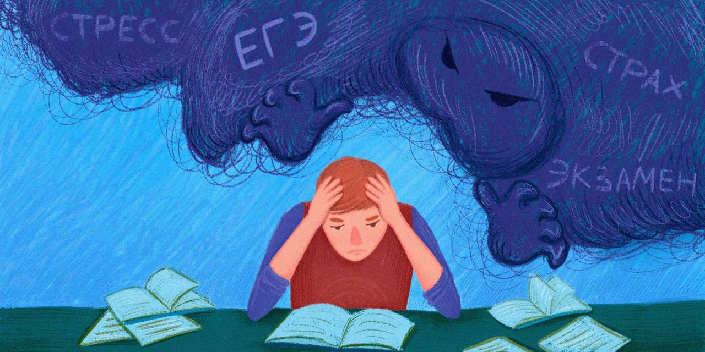
Цель работы
Опытным путём установить является ли экзамены стрессовым фактором для учеников и разработать рекомендации по способам борьбы со стрессом.

Slide 4
Задачи проекта
сформулировать определение, что такое «стресс»;
изучить литературу, какое влияние оказывает "стресс" на учеников (положительное и отрицательное);
выяснить, влияет ли подготовка и сдача на уровень стресса у учеников и проанализировать данные анкетирования.
разработать рекомендации по способам борьбы со стрессом.

Slide 5
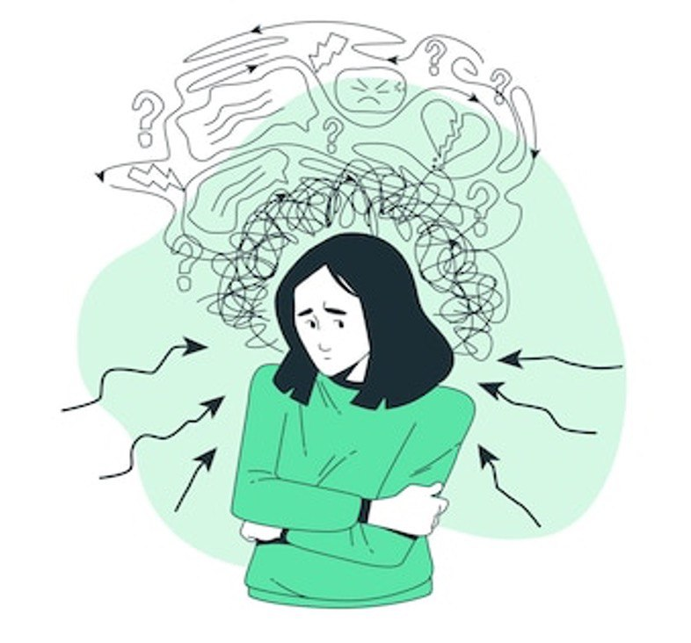
Объект и предмет исследования
Предмет исследования: влияние подготовки и сдачи экзаменов
Объект исследования: состояние учеников с 8-11 класс 188 школы в процессе подготовки к экзамену.

Slide 6
Выводы по теоретической части
В теоретической части нами было сформулировано понятие "стресс" и теории изучение стресса
Стресс — это реакция организма на сильный внешний раздражитель. При стрессе мозг посылает телу сигнал и тем самым стимулирует выброс гормонов в кровь. В результате ускоряется сердцебиение, повышается артериальное давление, учащается дыхание и возникает напряжение в мышцах.

Slide 7
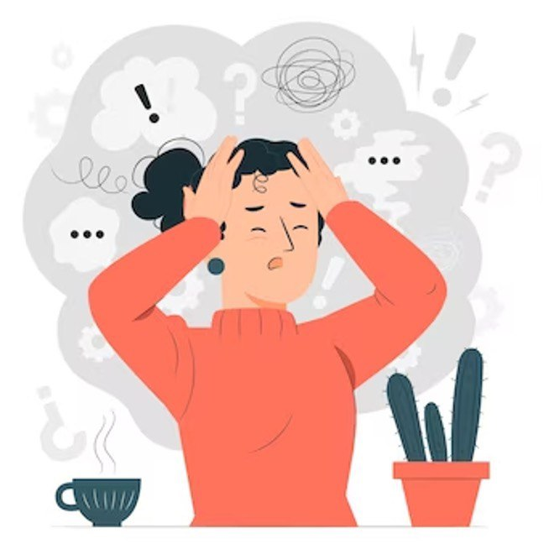
Выводы по практической части
Был проведен тест «Определение уровня тревожности в ситуациях проверки знаний» на основе методики многомерной оценки детской тревожности.
Ученикам 8-11 класса вопросы позволят узнать уровень тревожности в ситуациях проверки знания. Возраст опрашиваемых от 14-18 лет

Slide 8
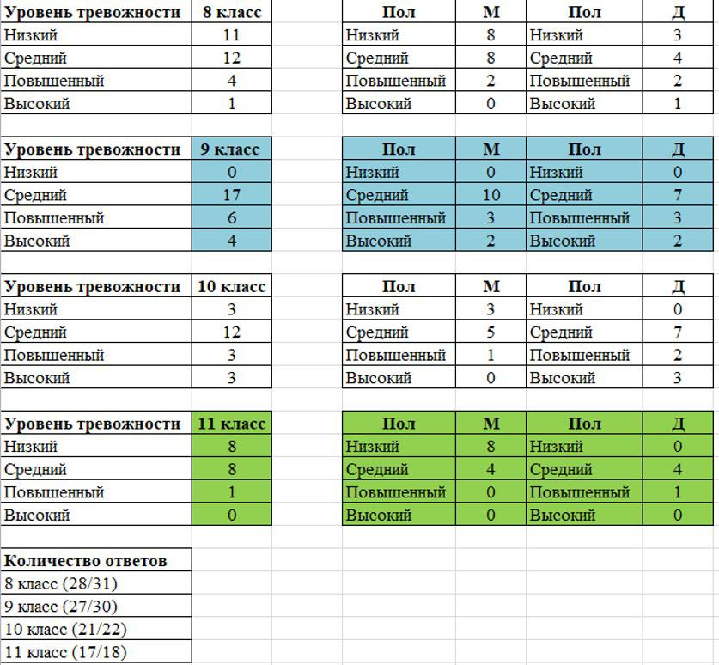
Результаты исследования

Slide 9
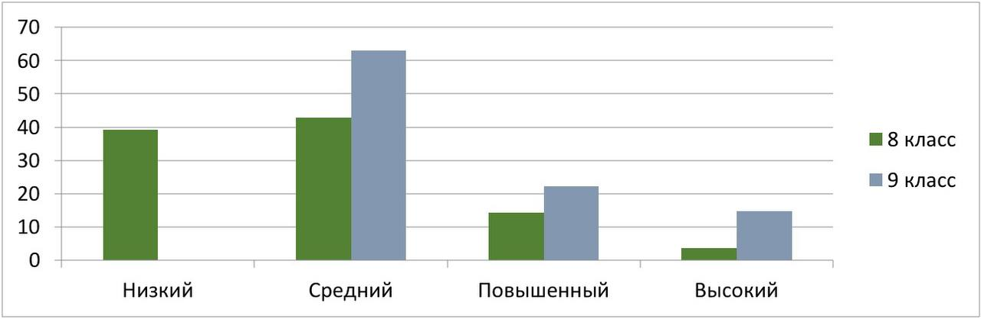
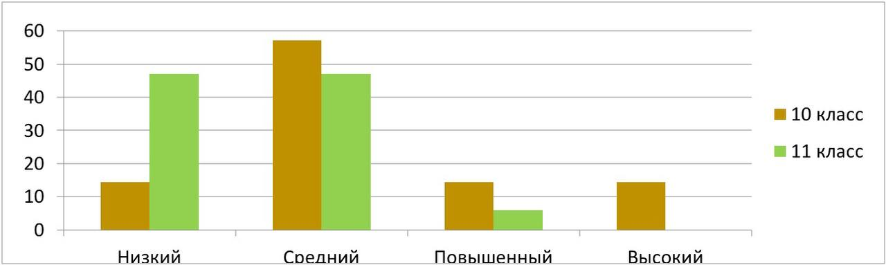

Slide 10
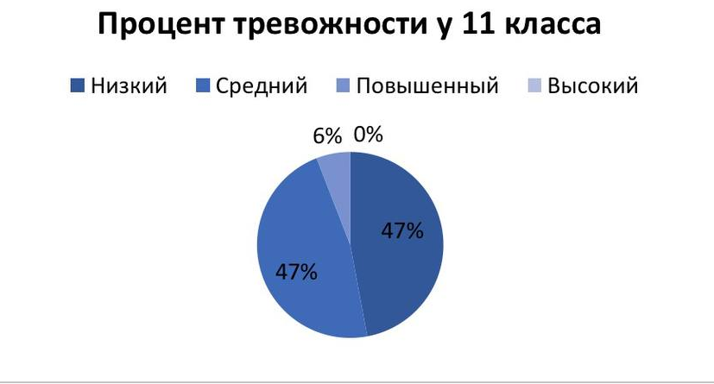
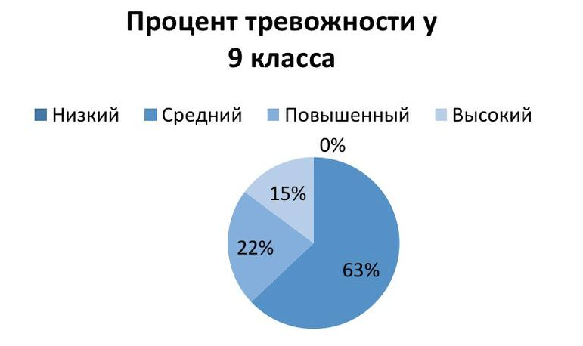

Slide 11
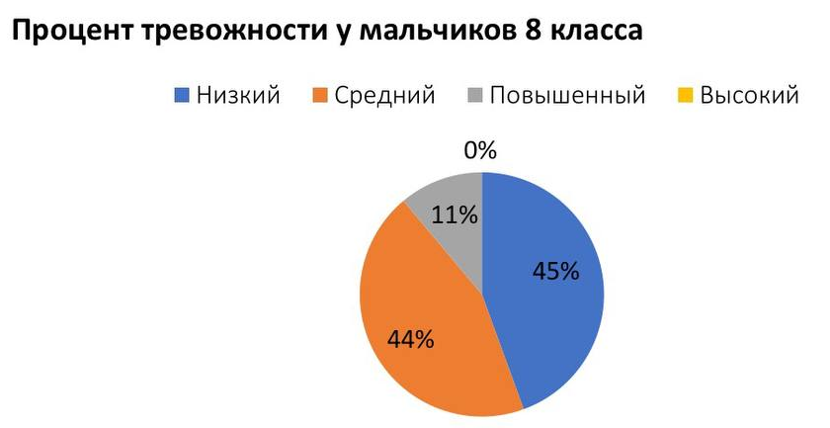
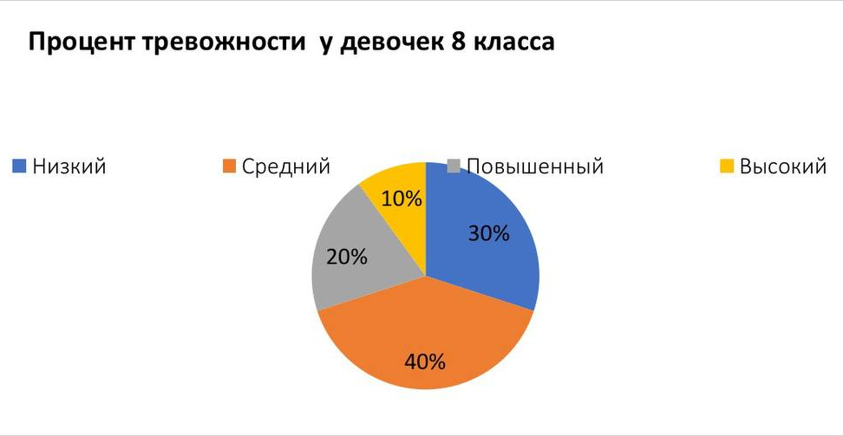
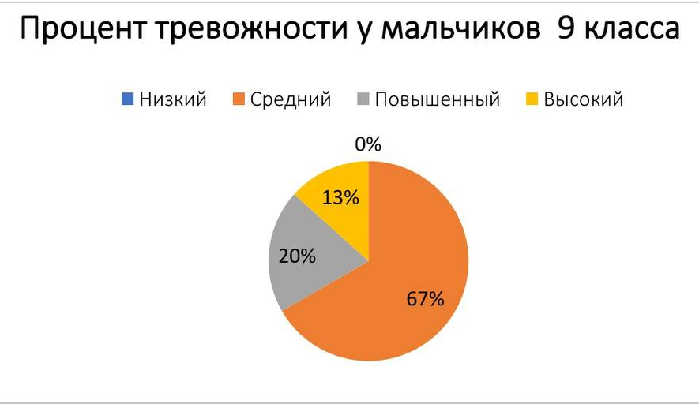
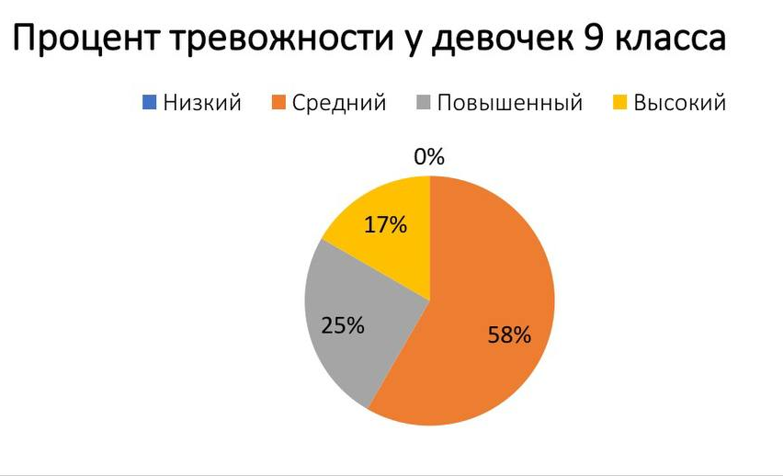

Slide 12
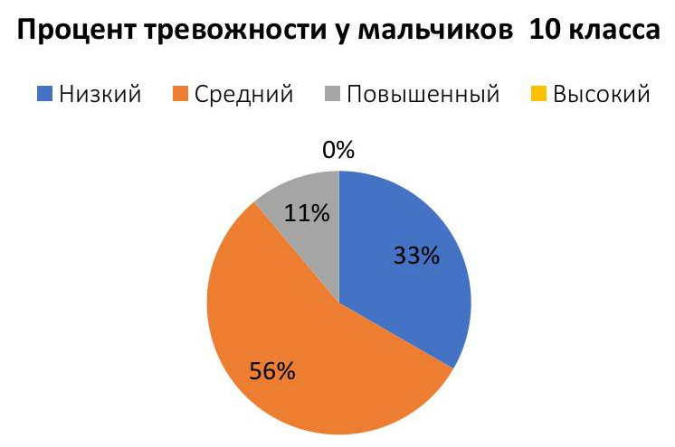
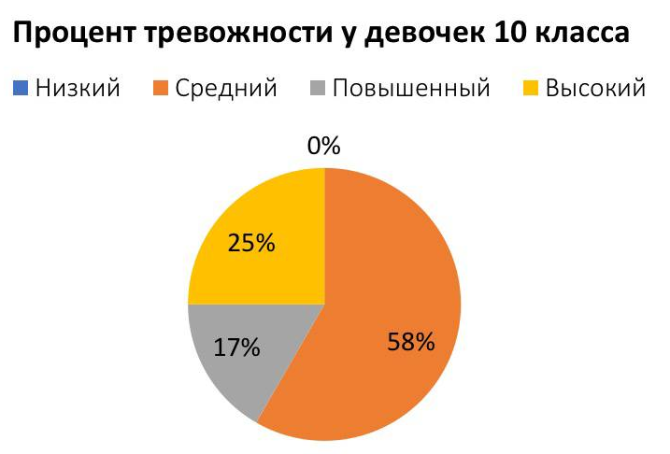
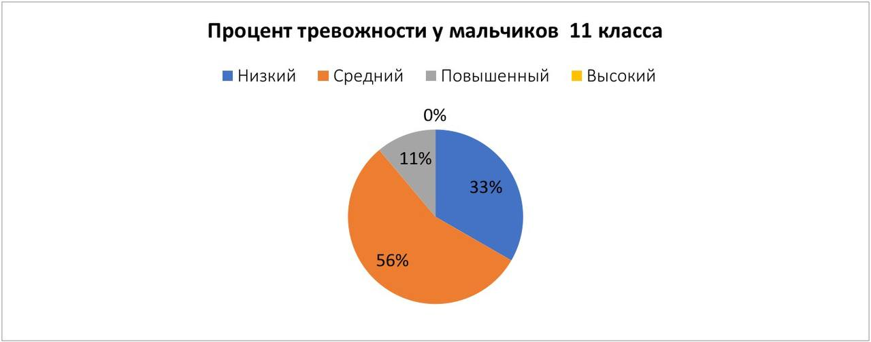
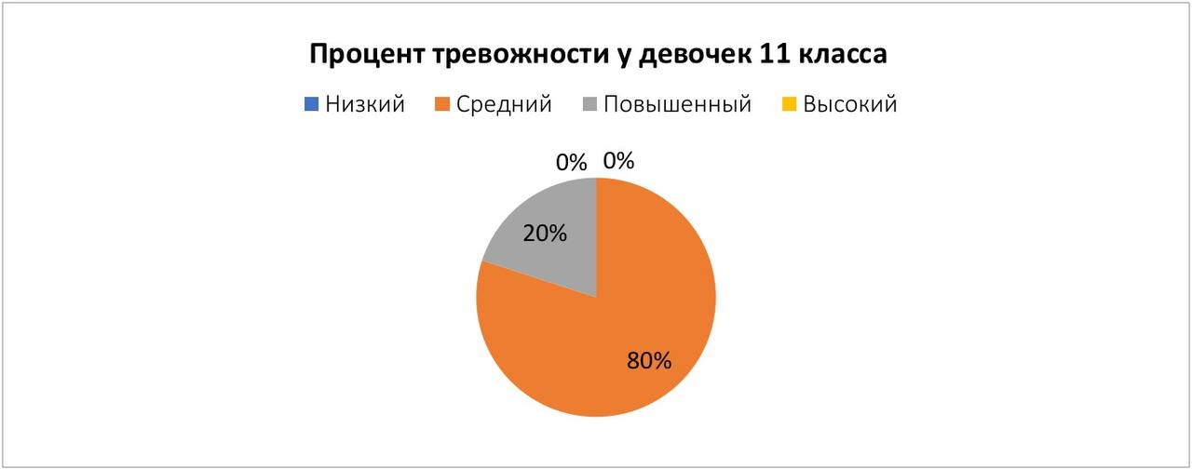

Slide 13
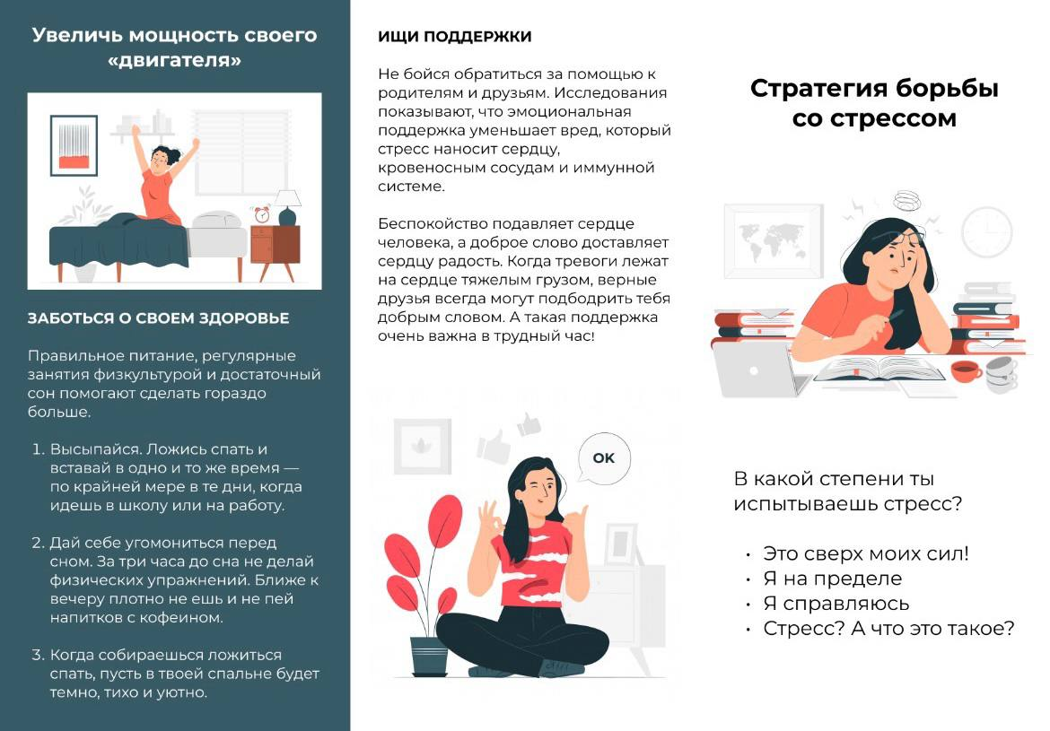
Продукт проекта

Slide 14
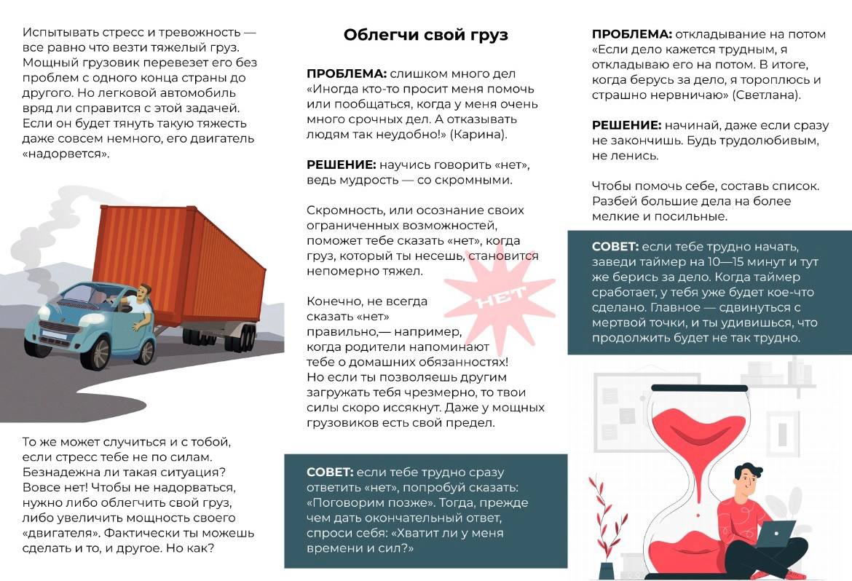

Slide 15

Вывод
Мы узнали ,что такое стресс, выяснила,, как стресс влияет на здоровье человека .Стресс может влиять на организм человека как положительно, так и отрицательно. Напряжение и стресс могут полностью уничтожить наше здоровье. Думаю, в будущем, мы более глубже затронем эту тему.

Slide 16
Спасибо за внимание!

